Slide 1

Thuật toán dựng các đỉnh, cạnh từ tệp mê cung
Chú ý: Đây là thuật toán tìm đỉnh và cạnh tối ưu, tạm thời không phù hợp với bài toán hiện tại (sử dụng thuật toán Ngây thơ)

Slide 2
Đầu vào và đầu ra
Đầu vào: Tệp mê cung có đuôi .map, và một tham số số làn đường (numLanes)
Đầu ra: Tệp .net.xml có đầy đủ đỉnh, cạnh và đường cho người đi bộ

Slide 3
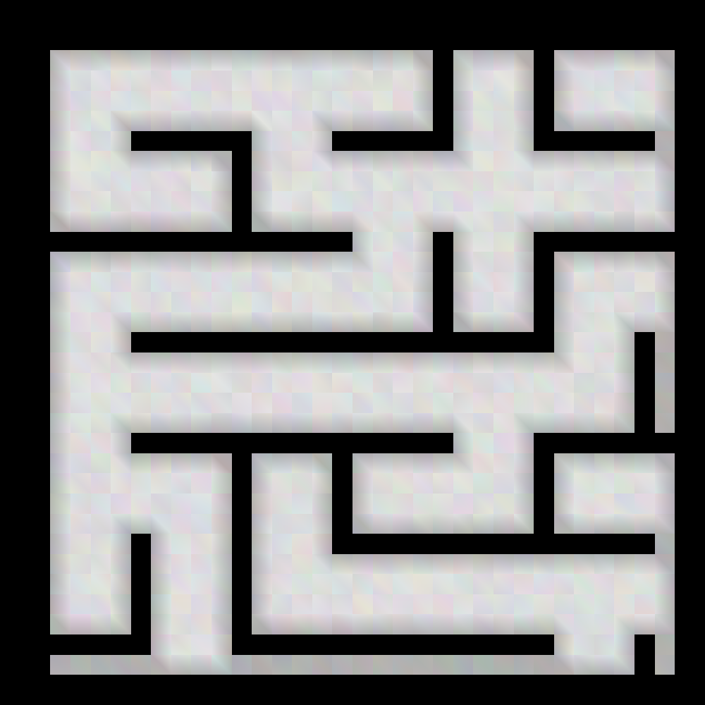
Phân tích đầu vào
Tường trong mê cung có độ dày cố định là 1.
Độ rộng lối đi cố định ở 1 con số (từ nay gọi là số làn (numLanes))

Slide 4
Thuật toán dựng đỉnh
Các khái niệm:
Bậc của 1 pixel tạo nên tường: là số pixel đen xung quanh nó, nếu số pixel đen xung quanh 1 pixel đen A là 2 và 2 pixel đó và A thẳng hàng thì bậc của A là không.

Slide 5
Thuật toán dựng đỉnh
Bước 1: tìm tất cả các pixel đen có bậc lớn hơn không

Slide 6
Thuật toán dựng đỉnh
Bước 1: tìm tất cả các pixel đen có bậc lớn hơn không
Bước 2: dựng các tia mà đỉnh sẽ nằm trên đó, với gốc là các pixel đã tìm được ở trên

